Slide 1
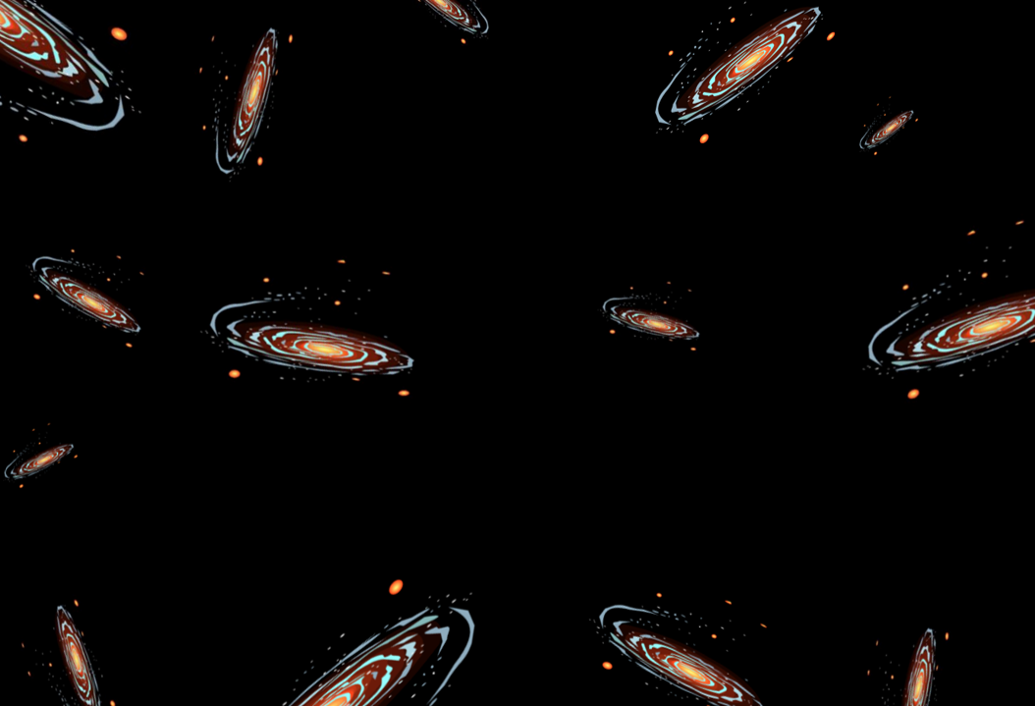
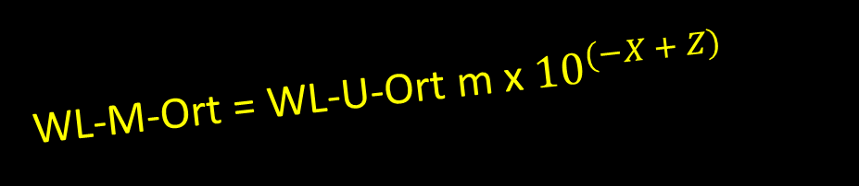
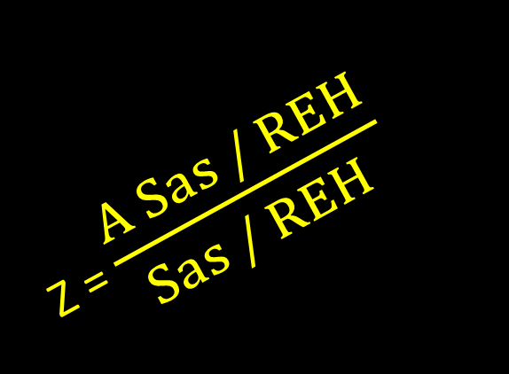
Z = $\frac{A Sas / REH}{Sas / REH }$
Q = Anzahl der Schalenabschnitte (Sas) / Raumeinheiten (REH)
zwischen der Erde und dem Ursprung der Hintergrundstrahlung
? Streu- / Tsunami- statt Doppler-Effekt ?
? Gesetzmäßigkeiten der Entropie
als Ursache der Rotverscheibung ?
WL-M-Ort = WL-U-Ort m x ${10}^{(−X + Z)}$
A = Abstand zwischen U-Ort zu M-Ort
? Compton-Streuung ?
e = m x c²
Bildquelle: Internet NASA

Slide 2
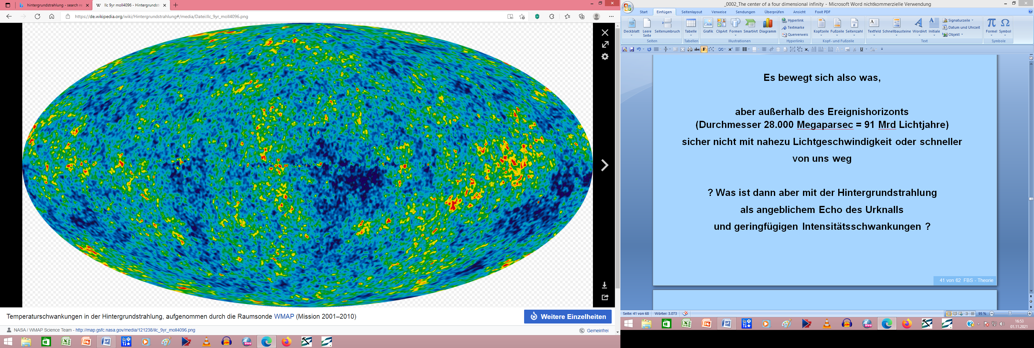
Doppler- oder Streu-Effekt
Grundsatzfrage 1
Basiert die Rotverschiebung
der hochfrequenten „Hintergrundstrahlung“
des Universums wirklich auf einer irrsinnig hohen Fluchtgeschwindigkeit
dortiger Objekte
und ist dies als ein vermeintliches „Echo“ des Urknalls,
wie von Edwin Powell Hubble angenommen, tatsächlich ein
Dopplereffekt ?

Slide 3
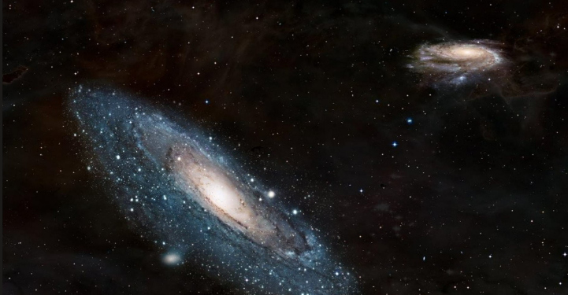
Doppler- oder Streu- Effekt
Dopplereffekte gibt es im „erdnahen“ Weltraum sehr wohl,
wo sich Dinge wie z.B. die Andromeda Galaxie mit normalen kosmischen
Geschwindigkeiten auf uns zu, oder andere von uns wegbewegen.
Ab einem Entfernungsbereich von einigen zig Millionen Lichtjahre,
(keine klare Grenze) beginnt jedoch der Grad der Rotverschiebung
das Maß normaler kosmischer Geschwindigkeiten zu übersteigen
Legt man weiterhin einen Dopplereffekt zu Grunde,
sieht es so aus, als würde sich mit zunehmender Entfernung alles auch
immer schneller von uns entfernen.

Slide 4
Doppler- oder Streu-Effekt
Grundsatzfrage 2
Basiert die Rotverschiebung womöglich
auf den Naturgesetzmäßigkeiten der
Entropie,
wonach sich durch Wechselwirkungen, Umwandlungsprozesse und Zerstreuung
nachweislich jede Form von Energie
im Laufe der Zeit in Wärme und Wärmestrahlung verwandelt,
die sich in der Kälte des Weltraums „verliert“?
Dann wäre dies statt eines Dopplereffekts eine Art
Streu- / Tsunami- Effekt
Das ist zwar auch nur eine Annahme,
aber auf der Grundlage erwiesener Naturgesetzmäßigkeiten

Slide 5
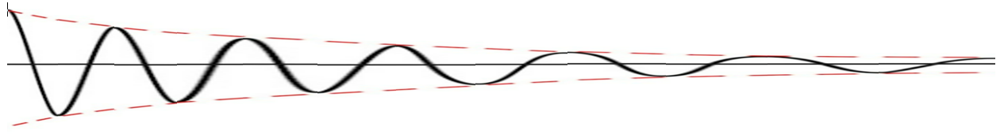
Doppler- oder Streu-Effekt
Naturgesetzmäßigkeit
Beim Tsunami-Effekt wird mit zunehmender Entfernung vom Entstehungsort eine Tsunamiwelle flacher und länger
Mit zunehmender Entfernung vom Entstehungsort nimmt die Energiedichte der Welle je Raumeinheit ab,
bis dann irgendwo fast nichts messbares mehr ankommt
Bildquelle: Internet

Slide 6
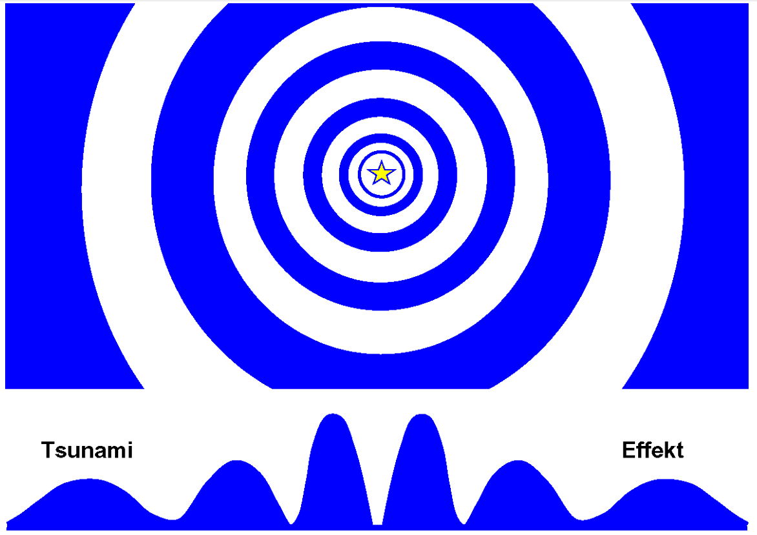
Jeder, der schon einmal bei Windstille einen großen Stein in einen Teich geworfen hat,
konnte, in stark abgeschwächter Form, diesen Effekt selbst beobachten

Slide 7
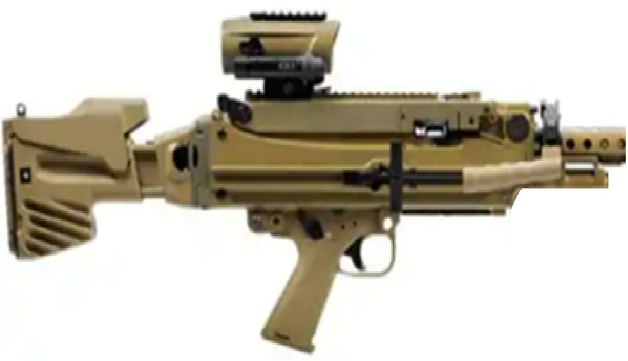
Gedankenmodell zum Streueffekt
Man stelle sich im Hinblick auf die Wellen - / Teilcheneigenschaften
von elektromagnetischer Strahlung im luftleeren Raum in der Schwerlosigkeit
ein Maschinengewehr mit abgesägtem Lauf vor,
das mit V 0 gleich Schallgeschwindigkeit
pro Sekunde eine Schrotpatrone verschießt.
Frequenz = 1 Hz, Wellenlänge 330m.
In einer Auffangschüssel, in der Nähe aufgestellt,
schlagen mit dieser Frequenz / Wellenlänge noch alle Schrotkugeln ein.
Bildquelle: Internet

Slide 8
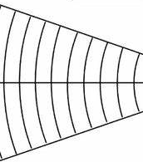
Gedankenmodell zum Streueffekt
Weiter weg fliegt ein Teil der Schrotkugeln wegen des Streueffekts an der Auffangschüssel vorbei, aber die Frequenz / Wellenlänge bleibt zunächst noch gleich, da noch jeder Schuss trifft.
Im Vergleich dazu bewegen wir uns hier im „erdnahen“ Weltraum,
innerhalb dem sich die Dinge mit normalen kosmischen Geschwindigkeiten
mit geringer Rot-/Blauverschiebung von uns weg,
aber eben auch noch auf uns zu bewegen
Bildquelle: Internet

Slide 9
Gedankenmodell zum Streueffekt
Stellt man die Auffangschüssel in einer wesentlich größeren Entfernung auf
so verirrt sich z.B. wegen der Streuung nur noch von jeder zweiten abgefeuerten Schrotpatrone eine Schrotkugel in die Auffangschüssel.
Trotz gleichbleibender Schussfolge registriert die Auffangschüssel nun aber eine Frequenz von 0,5 Hz und eine Wellenlänge von 660m.
In Vergleich dazu bewegen wir uns nun in dem Teil des Kosmos,
in und ab dem sich die Dinge mit zunehmender Rotverschiebung
nur noch von uns weg, aber nicht mehr auf uns zu bewegen.
Bildquelle: Internet

Slide 10
Gedankenmodell zum Streueffekt
Bei noch wesentlich größerer Entfernung schlägt z.B. nur noch eine Schrotkugle pro 10 abgefeuerter Patronen in der Auffangschüssel ein. Die Frequenz (0,1 Hz) hat sich um eine Zehnerpotenz verringert und die Wellenlänge (3300m) um eine Zehnerpotenz verlängert.
Bei noch größeren Entfernungen können es auch mehrere Zehnerpotenzen werden, z.B. auch 14. Aber das ist kein Dopplereffekt, sondern nur ein Effekt der Streuung
und der Verteilung von Energie und Teilchen in Raum und Zeit.
Bildquelle: Internet

Slide 11
Doppler- oder Streu-Effekt
Grundsatzfrage 3
Wer kann eigentlich widerlegen,
dass sich elektromagnetische Wellen
bezüglich der Photonen und Elektronenvolt
mit ihren Teilchen- und Strahlungseigenschaften
auf Grund des Streueffekts und / oder in Kombination mit der Compton-Streuung und den Gesetzmäßigkeiten der Entropie im Laufe ihrer Ausbreitung
in Raum und Zeit nicht genauso verhalten?
! Jede Form von Energie wandelt sich um zu Wärme / Kälte !

Slide 12
Streueffekt / Compton-Streuung
Alleine durch einen Streu-Effekt in Raum und Zeit
nimmt die Energiedichte elektromagnetischer Strahlung
je Raumeinheit ab.
Dazu kommt noch,
dass das Vakuum des Raumes
nicht wirklich völlig leer ist.
Im Laufe von Milliarden Jahren treffen hier immer wieder Teilchen und Strahlungsteilchen aufeinander, wobei Photonen bei jedem Treffer (Compton-Streuung) Energie verlieren und diese an das getroffene Teilchen abgeben.

Slide 13
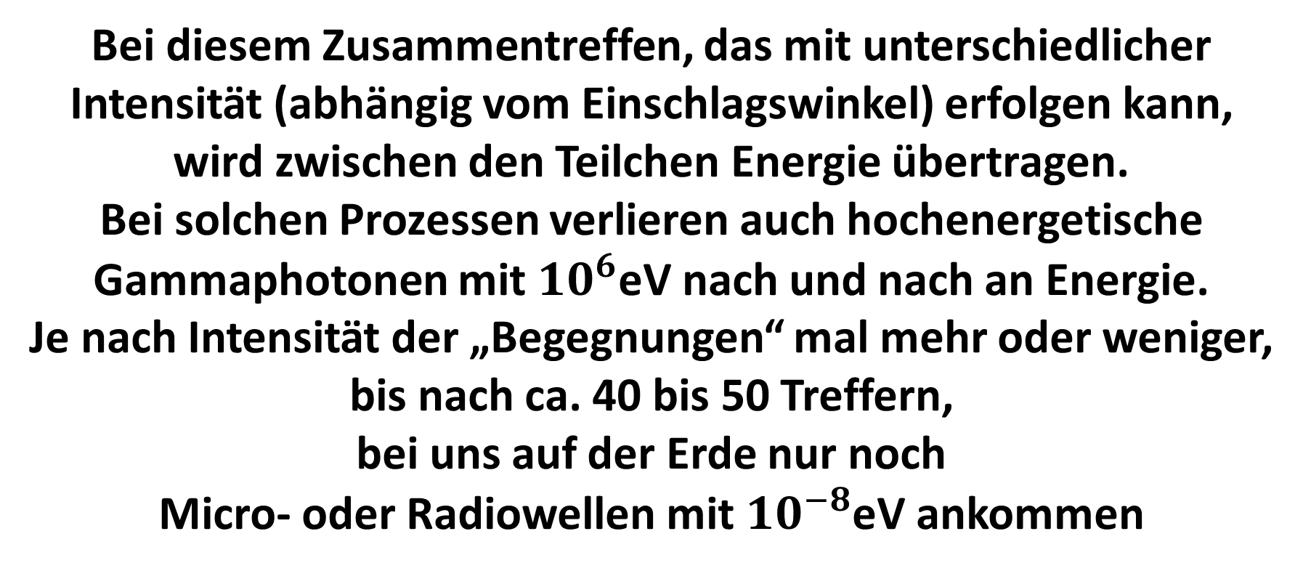
Compton-Streuung - Wechselwirkung
Bei diesem Zusammentreffen, das mit unterschiedlicher Intensität (abhängig vom Einschlagswinkel) erfolgen kann,
wird zwischen den Teilchen Energie übertragen.
Bei solchen Prozessen verlieren auch hochenergetische Gammaphotonen mit ${10}^{6}$eV nach und nach an Energie.
Je nach Intensität der „Begegnungen“ mal mehr oder weniger,
bis nach ca. 40 bis 50 Treffern,
bei uns auf der Erde nur noch
Micro- oder Radiowellen mit ${10}^{−8}$eV ankommen

Slide 14
Compton-Streuung
Auch wenn sich die Ablenkung nach vielen Treffern statistisch bis zu einem gewissen Grad kompensiert,
bleibt irgendwann alleine auf Grund der Compton-Streuung nur noch ein „Rauschen“ übrig,
bei dem die noch ankommenden
Photonen so viel Energie verloren haben,
dass von ursprünglicher Gammastrahlung
nur noch rauschende Radiowellen bei uns ankommen
aus denen kein detailliertes Bild
mehr generiert werden kann

Slide 15
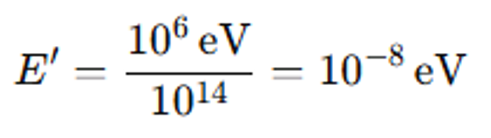
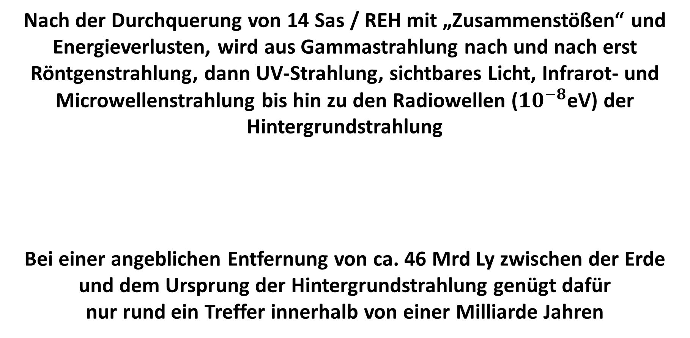
Compton-Streuung - Wechselwirkung
Nach der Durchquerung von 14 Sas / REH mit „Zusammenstößen“ und Energieverlusten, wird aus Gammastrahlung nach und nach erst Röntgenstrahlung, dann UV-Strahlung, sichtbares Licht, Infrarot- und Microwellenstrahlung bis hin zu den Radiowellen (${10}^{−8}$eV) der Hintergrundstrahlung
Bei einer angeblichen Entfernung von ca. 46 Mrd Ly zwischen der Erde und dem Ursprung der Hintergrundstrahlung genügt dafür
nur rund ein Treffer innerhalb von einer Milliarde Jahren

Slide 16
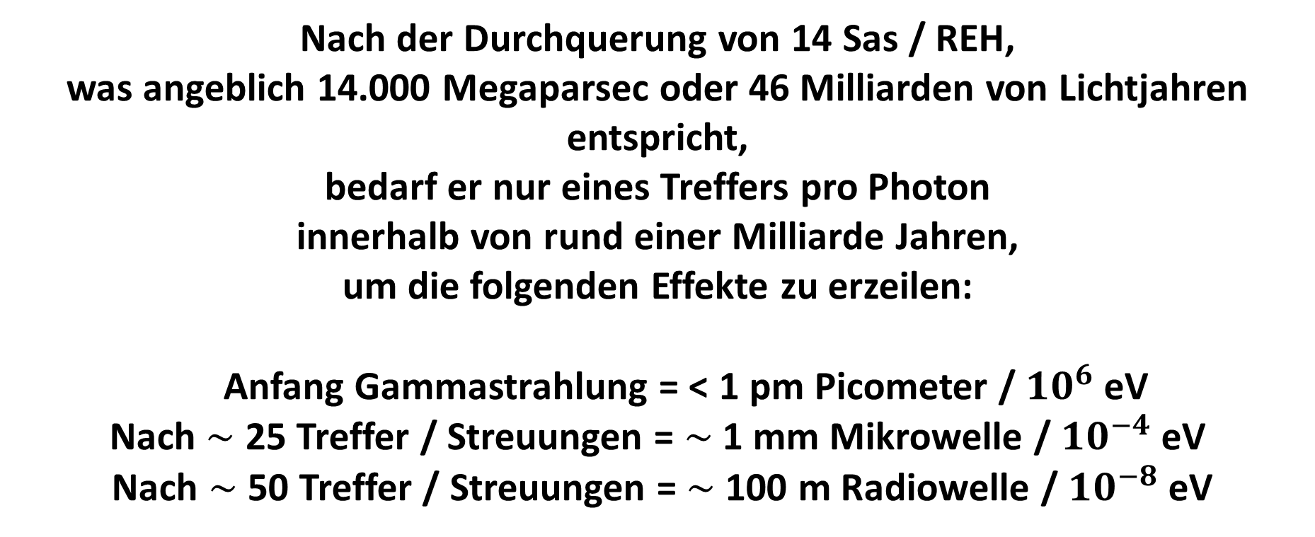
Compton-Streuung - Wechselwirkung
Nach der Durchquerung von 14 Sas / REH,
was angeblich 14.000 Megaparsec oder 46 Milliarden von Lichtjahren entspricht,
bedarf er nur eines Treffers pro Photon
innerhalb von rund einer Milliarde Jahren,
um die folgenden Effekte zu erzeilen:
Anfang Gammastrahlung = < 1 pm Picometer / ${10}^{6}$ eV
Nach $\sim$ 25 Treffer / Streuungen = $\sim$1 mm Mikrowelle / ${10}^{−4}$ eV
Nach $\sim$ 50 Treffer / Streuungen = $\sim$ 100 m Radiowelle / ${10}^{−8}$ eV

Slide 17
Das passiert so gut wie nie !
Bei nur ca. einem Zusammenstoß innerhalb einer Milliarde Jahre
ist es kein Wunder, dass man zu der Aussage gelangt,
„Das passiert so gut wie nie!“
Mit nur einmal innerhalb einer Milliarde an Jahren
passiert das je einzelnem Photon
weit seltener, als die Menschheit überhaupt alt ist.
Aber dennoch passiert es häufig genug, um Gammastrahlung
aus dem Entfernungsbereich der Hintergrundstrahlung
zu diffusen Radiowellen werden zu lassen

Slide 18
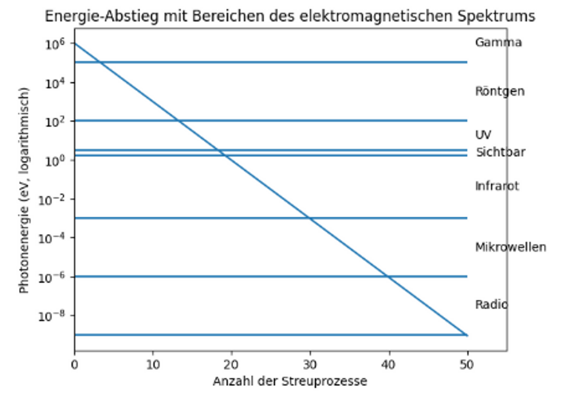
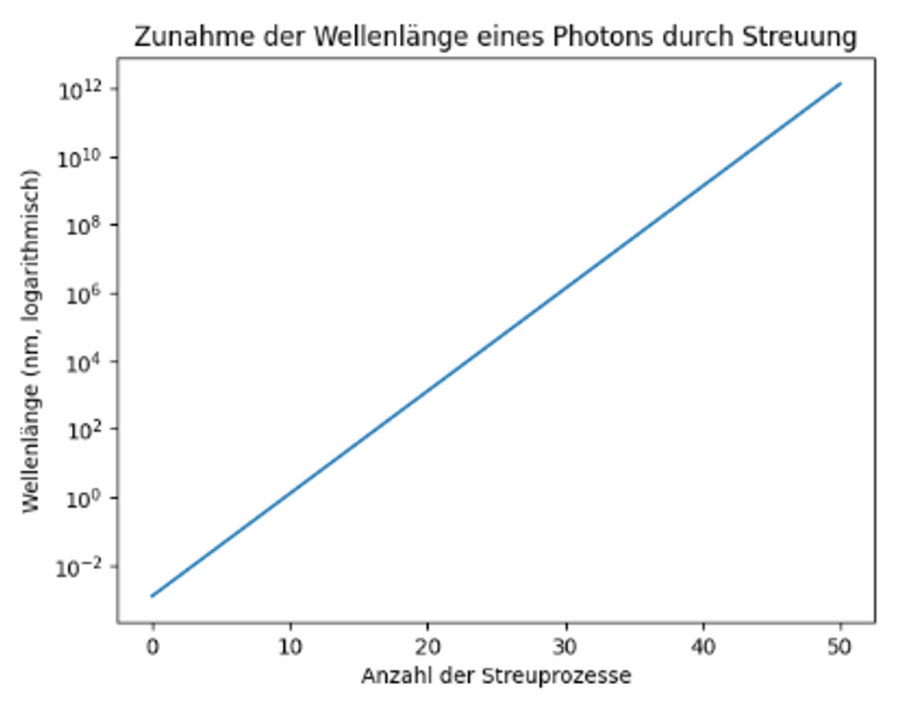
Von der Gammastrahlung zur Radiowelle
Elektronenvolt
Wellenlänge
In Nanometer

Slide 19
Von der Gammastrahlung zur Radiowelle in 14 Zehnerpotenzen = 1Z pro Sas / REH
Z
1
2
3
4
5
6
7
8
9
10
11
12
13
14
Elektronenvolt
Wellenlänge
In Nanometer

Slide 20
Zurück zum Maschinengewehrmodell
Schießen hier viele Maschinengewehre aus unterschiedlich weiten Entfernungen kreuz und quer durcheinander, dann donnern ab und zu auch Schrotkugeln aufeinander und zerplatzen dabei als „Weltraumschrott“
in immer kleinere Teile, die selbst wieder kollidieren
und dabei immer weiter zerplatzen
bis ggf. nur noch Staub übrig bleibt
Bildquelle: Internet

Slide 21
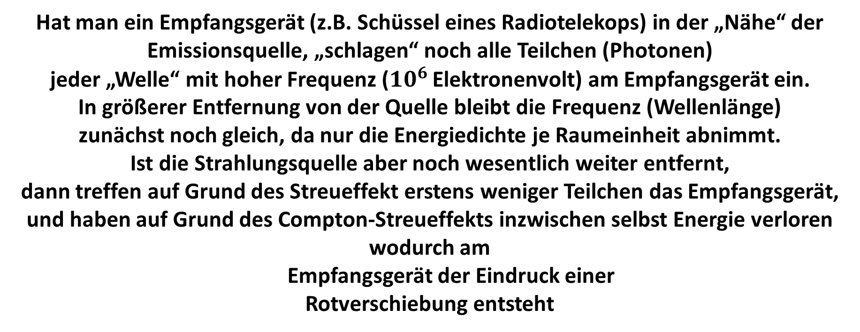
Compton - Streueffekt
Hat man ein Empfangsgerät (z.B. Schüssel eines Radiotelekops) in der „Nähe“ der Emissionsquelle, „schlagen“ noch alle Teilchen (Photonen)
jeder „Welle“ mit hoher Frequenz (${10}^{6 }$Elektronenvolt) am Empfangsgerät ein.
In größerer Entfernung von der Quelle bleibt die Frequenz (Wellenlänge)
zunächst noch gleich, da nur die Energiedichte je Raumeinheit abnimmt.
Ist die Strahlungsquelle aber noch wesentlich weiter entfernt,
dann treffen auf Grund des Streueffekt erstens weniger Teilchen das Empfangsgerät, und haben auf Grund des Compton-Streueffekts inzwischen selbst Energie verloren wodurch am
Empfangsgerät der Eindruck einer
Rotverschiebung entsteht

Slide 22
Trefferquote - Streueffekt
Trifft nur noch ein Teilchen jeder zweiten „Welle“ das Empfangsgerät,
und hat dieses durch Zusammenstöße oder durch den Streueffekt
bereits Energie verloren
reduziert sich zunächst wie beim Schrotkugelmodell
die messbare Energiedichte / Frequenz z.B. um die Hälfte
und die gemessene Wellenlänge verdoppelt sich.
Bei noch größerer Entfernung verstärkt sich dieser Effekt noch weiter.

Slide 23
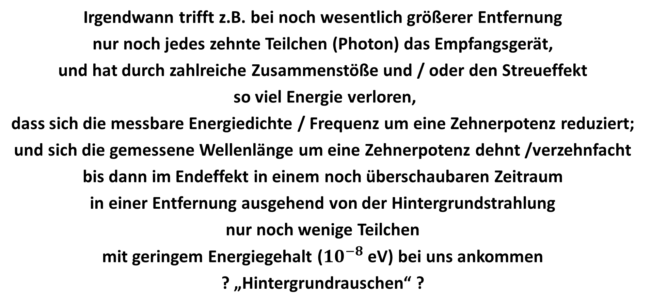
Trefferquote - Streueffekt
Irgendwann trifft z.B. bei noch wesentlich größerer Entfernung
nur noch jedes zehnte Teilchen (Photon) das Empfangsgerät,
und hat durch zahlreiche Zusammenstöße und / oder den Streueffekt
so viel Energie verloren,
dass sich die messbare Energiedichte / Frequenz um eine Zehnerpotenz reduziert;
und sich die gemessene Wellenlänge um eine Zehnerpotenz dehnt /verzehnfacht
bis dann im Endeffekt in einem noch überschaubaren Zeitraum
in einer Entfernung ausgehend von der Hintergrundstrahlung
nur noch wenige Teilchen
mit geringem Energiegehalt (${10}^{−8}$ eV) bei uns ankommen
? „Hintergrundrauschen“ ?

Slide 24
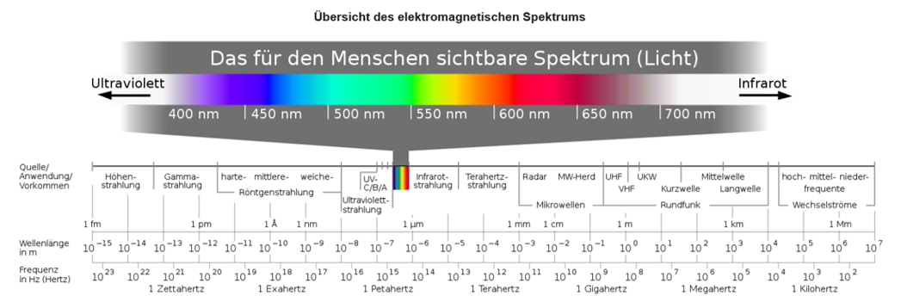
Durchschnittlich - 14 Zehnerpotenzen
Der für die folgenden Überlegungen relevante Bereich
der Wellenlänge / Frequenz / eV liegt zwischen 12 bis 16 Zehnerpotenzen
Bildquelle: Wikipedia

Slide 25
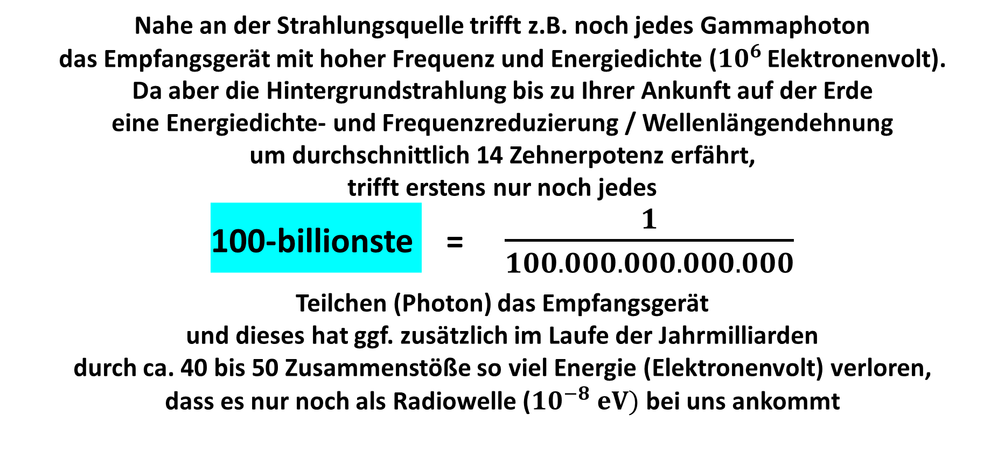
1 : 100 Billionen (Photonen / Elektronenvolt)
Nahe an der Strahlungsquelle trifft z.B. noch jedes Gammaphoton
das Empfangsgerät mit hoher Frequenz und Energiedichte (${10}^{6 }$Elektronenvolt).
Da aber die Hintergrundstrahlung bis zu Ihrer Ankunft auf der Erde
eine Energiedichte- und Frequenzreduzierung / Wellenlängendehnung
um durchschnittlich 14 Zehnerpotenz erfährt,
trifft erstens nur noch jedes
100-billionste = $\frac{1}{100.000.000.000.000}$
Teilchen (Photon) das Empfangsgerät
und dieses hat ggf. zusätzlich im Laufe der Jahrmilliarden
durch ca. 40 bis 50 Zusammenstöße so viel Energie (Elektronenvolt) verloren,
dass es nur noch als Radiowelle (${10}^{−8} eV)$bei uns ankommt

Slide 26
Die FBS-Redshift-Konstante - es wird schwarz
Strahlung aus noch größeren Entfernungen als 14 REH
unterliegt erstens einem noch wesentlich stärkeren
Streu-Effekt in Raum und Zeit
und verliert zusätzlich durch die Effekte der
Compton-Streuung nahezu alle Energie.
Somit kommt vor dem Hintergrund der
FBS-Redshift-Konstante (1 Z / Sas oder REH)
bei uns nichts mehr an,
was wir noch messen oder empfangen könnten
Es wird Schwarz

